Slide 1
步进电机平衡小车入门
我的淘宝小店：https://shop114407458.taobao.com

Slide 2
本节内容
1.步进电机的缺点
2.步进电机在平衡小车上面的应用
3.步进电机与直流电机平衡小车控制差异
4.步进电机控制与LV8731V

Slide 3
1.步进电机的缺点
① 低速转动时振动和噪声都比较大；
② 输出力矩随着转速升高而降低；
③ 启动频率不能太高，否则会堵转并伴随有呼啸声；
④ 速度突变较大时存在丢步和过冲现象；
⑤ 最高运动速度较低，且高速转动时输出力矩小；
⑥ 开环控制，不能完全保证实际运行效果与给定一致；

Slide 4
2.步进电机在平衡小车上面的应用
转速要求
一般配合65mm轮胎的时候，电机转速在250rpm以上才能满足平衡小车的要求
频率转速计算公式：
步进电机转速=脉冲频率*60/((360/T)*X)
步进电机转速单位是：rpm
脉冲频率单位是：Hz
X：步进电机驱动器的细分数。
T：步进电机固有步距角。
根据我们的经验，使用42步进电机(步距角1.8°,相电流1.3-1.7A)制作平衡小车，当配备16细分的驱动器的时候，频率一般最多大可给到13khz。
根据公式计算出我们以上使用的步进电机转速是243.75rpm

Slide 5
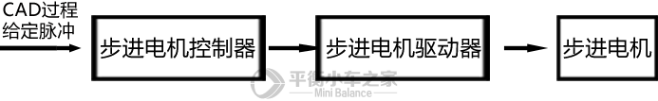
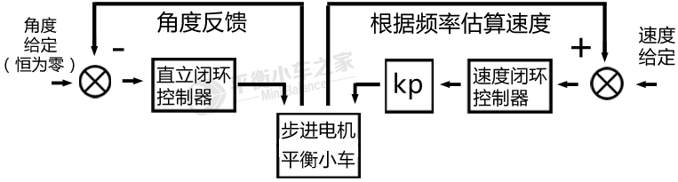
控制算法
雕刻机等开环控制系统
双输入量、单控制量的闭环系统

Slide 6
3.步进电机与直流电机平衡小车控制差异
① 定时器配置
直流电机平衡小车：PWM模式
步进电机平衡小车：输出比较模式
② 直立控制
直流电机平衡小车：PD控制器
步进电机平衡小车：P控制器
③ 速度反馈与控制
直流电机平衡小车：编码器反馈
步进电机平衡小车：上一个控制周期计算的频率值代替编码器反馈

Slide 7
4.步进电机控制与LV8731V
很多同学第一次体验步进电机控制是在51开发板上面。使用达林顿管配合单片机延时去控制步进电机，通过Delay函数进行延时来改变脉冲频率进行调速。
细分控制
两相步进电机的基本步距角是1.8°，即一个脉冲走1.8°，如果没有细分，则是200个脉冲走一圈360°，细分是通过驱动器靠精确控制电机的相电流所产生的，与电机无关，如果是16细分，则发一个脉冲电机走0.1125°，即3200个脉冲走一圈360°

Slide 8
步进电机驱动LV8731V
LV8731芯片是三洋半导体2010年最新推出的两相步进电机驱动器芯片，用于驱动57及以下的步进电机，此芯片为最新工艺，超低的0.45欧导通电阻，体积更小，发热更低，加入了跨时代的短路保护功能，并且芯片本身带有5v电源输出，无需配合稳压芯片使用，特别适合在平衡小车上面使用。
下面是部分参数：
电压：9-32V
最大工作电流：2.5A
可选细分：1、2、4、16

Slide 9
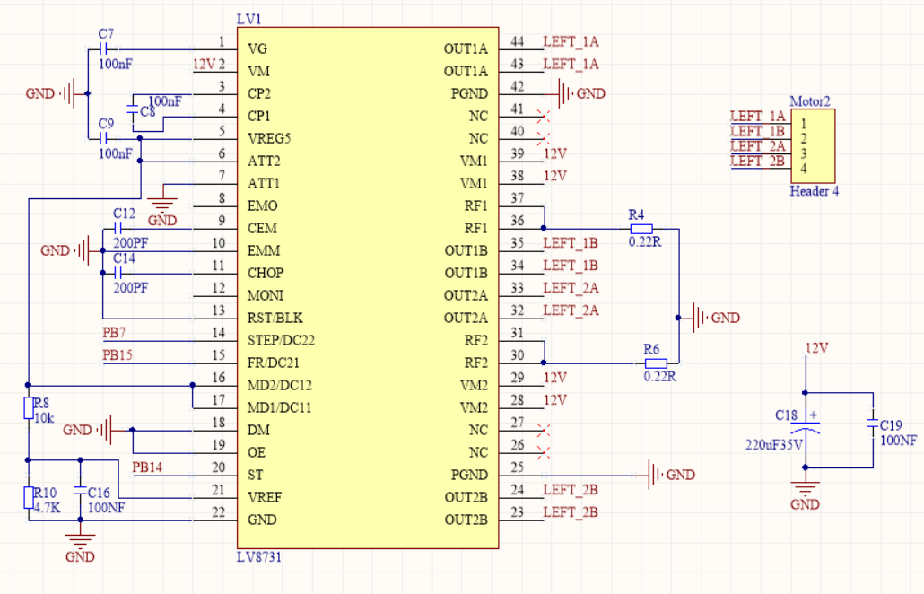
在我们的平衡小车上面使用的原理图

Slide 10
通过采样电阻确定电流，下面是计算公式:
在我们的原理图中，VREF是由电阻分压得到，最后计算得到的电流是:
控制接口定义：
FR:高低电平控制电机正反转
STEP:脉冲频率控制电机的运行速度
ST:低电平或者悬空，芯片进入“待机模式”；高电平进入“工作模式”

Slide 11
谢谢大家

